Slide 1
Наши лица Победы
Калачевский краеведческий музей

Slide 2
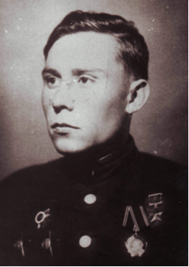
Наши земляки-калачевцы-Герои Советского Союза
Суздальский Виктор Арсентьевич
(14.10.1922г-06.07.1966г)
Русский, член ВКП (б), уроженец г.Калача-на-Дону. В 1939 году Калачевским РВК был призван на срочную службу в ряды Красной Армии. Окончил Ростовское артиллерийское училище. На фронтах ВОВ с первых дней. Сражался на Калининском, Брянском, 2-м Прибалтийском, 3-м Белорусском фронтах.
Командир дивизиона 1620-го легкого артполка. Участвуя в боях 1-го Прибалтийского фронта в районе деревни Сникере, капитан Суздальский 19.08.1944г со своим дивизионом подавил и уничтожил до 10 танков, 3 орудия и истребил до 100 гитлеровцев. 20.08.1944г гитлеровцы предприняли яростную танковую атаку силой в 50 танков и сопровождавшей их пехотой. Дивизион стойко встретил врага, тяжело был ранен капитан Суздальский, истекая кровью он продолжал руководить огнем. Немцам не удалось прорваться. В этом бою дивизион капитана Суздальского уничтожил 17 танков, 4 орудия, 5 автомашин и перебил до 250 солдат и офицеров.
За проявленный героизм, мужество и отвагу Указом Президиума Верховного Совета СССР от 24 марта 1945г В.А.Суздальскому присвоено звание Героя Советского Союза. Похоронен в Пензе. Имя Героя увековечено в Волгограде на Аллее героев, в г.Калаче-на-Дону на мемориале на площади Павших Борцов. Именем В.А. Суздальского названа одна из улиц города Калача-на-Дону, на доме, в котором он жил, установлена мемориальная доска.

Slide 3
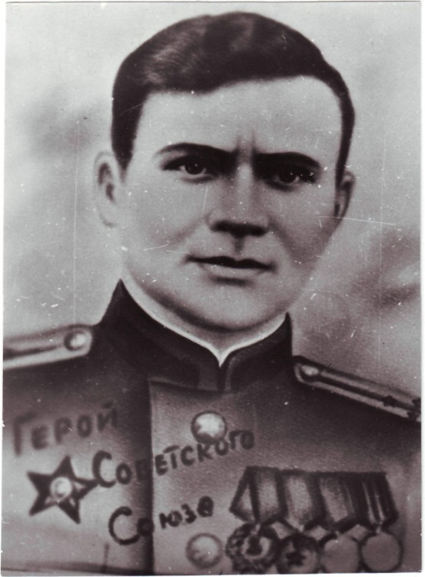
Наши земляки-калачевцы-Герои Советского Союза
Петров Михаил Захарович
(22.05.1922г-09.08.1944г)
Русский, член ВКП (б), уроженец х.Советского Калачевского района, Волгоградской области. В Красной Армии с 1941г. Окончил Камышинское танковое училище. На фронте с 1943г.
Командир танковой роты 1-го танкового батальона 237-й танковой бригады ( 5-я гвардейская армия 1-й Украинский фронт) лейтенант Петров отличился в Львовско-Сандомирской наступательной операции. 09.08.1944г на левом берегу реки Вислы завязался неравный бой с танками и самоходной артиллерией противника. В этом бою Петровым было уничтожено 2 самоходных оружия, 2 дзота, 1 наблюдательный пункт, 1 минометная батарея, до 10 пулеметных точек и до 50 фашистов. Продолжая бой в горящем танке, лейтенант Петров М.З. погиб.
Звание Героя Советского Союза присвоено 23.09.1944г (посмертно). Награжден орденами Ленина, Красного Знамени, Отечественной войны, Красной Звезды, медалью «За отвагу».
Похоронен на воинском кладбище в Польше.
Имя Героя увековечено в Волгограде на Аллее героев, в г.Калаче-на-Дону на мемориале на площади Павших Борцов. Именем М.З.Петрова названа одна из улиц города Калача-на-Дону, на здании Дома школьников, установлена мемориальная доска, в центре Советского сельского поселения именем Петрова М.З. названа школа.

Slide 4
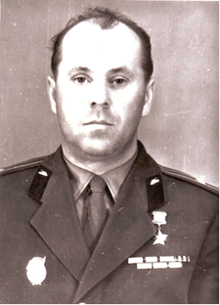
Наши земляки-калачевцы-Герои Советского Союза
Семенов Иван Дмитриевич
(15.09.1924г-04.01.1976г)
Русский, член ВКП (б), уроженец х.Ляпичев Калачевского района, Волгоградской области. На фронте с сентября 1942г, в составе 52-й стрелковой бригады 28-й Армии участвовал в Сталинградской битве. 28.12.1943г был ранен, после излечения 01.04.1943г направлен в танковые войска. 22.09.1943г автоматчик отдельного мотострелково-пулеметного батальона 51-й гвардейской танковой бригады (3 танковая Армия Воронежский фронт) гвардии рядовой Семенов И.Д. с четырьмя бойцами преодолел на лодке Днепр у села Григоровка севернее г.Канев Черкасской области. Гвардейцы вызвали панику в тылу противника, захватили рубеж на правом берегу реки, чем обеспечили переправу подразделений своей части. Звание Героя Советского Союза присвоено 17.11.1943г. Награжден орденом Ленина и медалью «Золотая Звезда», медалью «За Победу над Германией». Похоронен в г.Волгограде.
Имя Героя увековечено в Волгограде на Аллее героев, в г.Калаче-на-Дону на мемориале на площади Павших Борцов. Именем Семенова И.Д. названа одна из улиц хутора Ляпичев Калачевского района Волгоградской области.

Slide 5
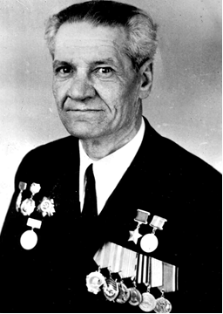
Наши земляки-калачевцы-Герои Советского Союза
Рашутин Григорий Дмитриевич
(14.11.1908г-19.12.1994г)
Русский, член ВКП(б) с 1939г, уроженец г.Калача-на-Дону Волгоградской области. 23 сентября 1943г 667-й стрелковый полк 218-й стрелковой дивизии под командованием майора Г.Д.Рашутина первым на участке 47-й армии Воронежского фронта вышел к Днепру южнее города Канева Черкасской области и в ночь на 25 сентября 1943г на подручных средствах форсировал объявленную Гитлером «непреодолимой для Красной Армии» водную преграду. Трое суток фашисты атаковали плацдарм. 27 сентября полк был окружен, но к исходу 28 сентября штурмом прорвал кольцо окружения, с боем вышел в район своей переправы, где, очистив от врага берег, обеспечил переброску через Днепр основных сил своей дивизии и других соединений фронта. В бою 28 сентября Г.Д. Рашутин, лично уничтоживший на плацдарме более двадцати гитлеровцев, был тяжело ранен в грудь. Указом Президиума Верховного Совета СССР от 25 октября 1943г Рашутин был удостоен звания Героя Советского Союза. Во время войны награжден - орденами Ленина, Красного Знамени, Отечественной войны 2-й степени, медалями. С октября 1945г подполковник Г.Д.Рашутин- в запасе. Жил и работал а Ростове-на-Дону. Похоронен на Северном кладбище г.Ростова-на-Дону. Имя первого в истории Калачевского района Героя, ветерана комсомола, увековечено в Волгограде на Аллее Героев, в Ростове-на-Дону и в Калаче-на-Дону на площади Павших Борцов.

Slide 6
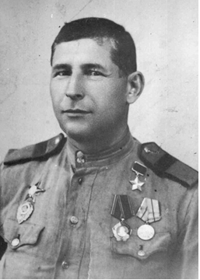
Наши земляки-калачевцы-Герои Советского Союза
Анисим Алексеевич Лагутин
(13.02.1898г-21.05.1975г)
Русский, член ВКП(б) с 1943г. Родился в х.Лагутин ныне Чернышковского района Волгоградской области. Участник гражданской войны, в КА с 1919-1922гг и с 28.11.1941г. На фронте с марта 1942г. Командир саперного отделения 68-го отдельного штурмового инженерно-саперного батальона сержант Лагутин 3-5. октября 1943г совершил 11 рейсов на пароме, переправляя через Днепр у д.Власовка воинов и боевую технику 13-й гвардейской ордена Ленина Краснознаменной стрелковой дивизии. После гибели командира взвода принял на себя командование взводом и отлично обеспечил работу парома при форсировании Днепра.
Звание Героя Советского Союза присвоено 22.02.1944г. Награжден орденами Красной Звезды и Славы 3-й степени, медалями «За оборону Сталинграда», «За взятие Будапешта», «За взятие Вены», «За Победу над Германией». С 23.07.1945г старший сержант Лагутин- в запасе. С 1949г жил и работал в п.Береславка Калачевского района Волгоградской области. Похоронен на гражданском кладбище в п. Береславке. Имя Героя увековечено - в г.Волгограде на Аллее Героев, в г.Калаче-на-Дону на мемориале на площади Павших Борцов, в п.Береславке – в названии улицы и памятной доской на доме, где он жил.

Slide 7
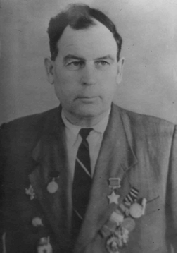
Наши земляки-калачевцы-Герои Советского Союза
Иван Петрович Фролов
(21.04.1913г-01.05.1976г)
Русский, член ВКП(б) с 1948г. Родился в х.Иванушкин Усть-Медведицкого округа Области Войска Донского, ныне х.Иванушенский Клетского района Волгоградской области. В Красной Армии с 06.06.1942г. Окончил Камышинское танковое училище, на фронте с 06.12.1943г. Командир роты танков Т-34 в 1-м батальоне 13-й гвардейской Краснознаменной Тернопольско-Шепетовской танковой бригады гвардии лейтенант Фролов особенно отличился в Висло-Одерской наступательной операции, в боях по освобождению города Кракова (Польша). 16.01.1945г, получив задачу окружить Краков, совершил ночной рейд и неожиданно атаковал противника в районе поселков Жонска и Белице, где захватил склады с продовольствием и обмундированием, 10 автомашин и, уничтожив охрану, аэродром с 14-ю самолетами. 18.01.1945г, захватив поселок Боленцино, рота отбила 5 контратак танков и пехоты противника, уничтожив до 150 фашистов. В этом бою Фролов И.П. был тяжело ранен, но, превозмогая боль, продолжал управлять ротой. Звание Героя Советского Союза присвоено 10.04.1945г. Также награжден орденами Красной Звезды, Отечественной войны 1-й степени, медалями «За освобождение Праги», «За победу над Германией». С 23.06.1946г гвардии старший лейтенант Фролов в запасе. С 1959г работал управляющим отделения целинного совхоза «Волго-Дон» Калачевского района, с 1961 по 1971г- председателем Рокотинского сельского Совета в этом же совхозе. За мирный труд награжден орденами Октябрьской Революции и «Знак Почета». Похоронен в поселке Береславка Калачевского района. Имя героя увековечено в г.Волгограде на Аллее Героев, в г.Калаче-на-Дону на мемориале на площади Павших Борцов, в п.Береславке- в названии улицы и памятной доской на доме, где он жил; в станице Клетской на Аллее Героев.

Slide 8
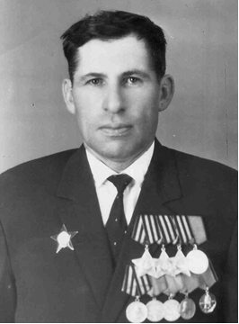
Калачевцы-полные кавалеры Ордена Славы.
Анатолий (Даниил) Иванович Лебедкин
(27.12.1925г-17.07.1998г)
Русский, родился в хуторе Рубежин Калачевского района Волгоградской области. Летом 1942 г участвовал в строительстве оборонительных рубежей на дальних подступах к Сталинграду (по мобилизации Калачевского райвоенкомата). В Красной Армии с 21 12. 1942г. Участвовал в Сталинградской битве в составе 21 Армии Донского фронта, затем в полковой разведке 240-го полка 277-й дивизии 33-й армии. За подвиги в составе разведывательных подразделений на 1-м Белорусском фронте награжден орденами Славы, последовательно 3-й, 2-й и 1-й степени. Также награжден орденом Красной Звезды, медалями «За отвагу», «За оборону Сталинграда», «За освобождение Варшавы», «За взятие Берлина», «За Победу над Германией». До 1951 года служил в Германии, сначала в разведке, позже в батальоне автоматчиков танковых войск. С 08.04.1954г гвардии старшина А.И.Лебедкин- в запасе. Жил и работал в г.Калаче-на-Дону. Похоронен на воинском кладбище г.Калача-на-Дону. Имя героя увековечено в г.Волгограде на Аллее Героев, в г.Калаче-на-Дону на мемориале на площади Павших Борцов и памятной доской на доме, где жил. Звание «Почетный гражданин г.Калача-на-Дону» присвоено А.И.Лебедкину постановлением администрации города Калача-на-Дону от 27.08.1998г (посмертно) за воспитание молодежи в духе патриотического отношения к Родине и в честь 290-летия со дня образования города Калача-на-Дону.

Slide 9
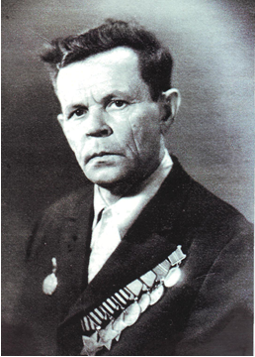
Калачевцы-полные кавалеры Ордена Славы.
Алексей Павлович Голиков
(13.07.1922г-17.03.2002г)
Русский, член ВКП(б) с 1944г. Родился в селе Давыдовка Дубовского района Сталинградской области. В Красной Армии с 14.07.1941г. Служил в 44-м отдельном дорожном батальоне (Дальний Восток). С сентября 1942г по январь 1943г-командир отделения в 22-й отдельной бригаде. С января 1943г до конца войны- командир отделения в саперном взводе 928-го Дунайского орденов Суворова и Кутузова стрелкового полка 252-й Харьковско-Братиславской Краснознаменной орденов Суворова и Богдана Хмельницкого стрелковой дивизии. Участник Сталинградской битвы, сражений на Курской дуге и битвы за Днепр, разгрома немецких войск под Корсунь-Шевченковским, Ясско-Кишиневской наступательной операции, освобождения Румынии, Венгрии, Австрии, Чехословакии. За подвиги в августе 1944г у г.Унгены(Молдавия) и дважды при форсировании Дуная- в декабре 1944г южнее г.Будапешт (Венгрия) и в апреле 1945г западнее г.Братислава (Чехословакия) награжден орденами Славы, последовательно -3-й, 2-й и 1-й степени. Также награжден двумя медалями «За отвагу», медалями «За оборону Сталинграда», «За взятие Вены», «За Победу над Германией». С 13.08.1947г старшина саперной роты А.П.Голиков - в запасе. Жил и работал в г.Волгограде, в г.Калаче-на-Дону с 1985г. Похоронен на воинском кладбище г.Калача-на-Дону. Имя героя увековечено в г.Волгограде на Аллее Героев, на мемориале освободителям в г.Унгены, в г.Калаче-на-Дону на мемориале на площади Павших Борцов и памятной доской на доме, где он жил. Звание «Почетный гражданин г.Калача-на-Дону» присвоено А.П.Голикову постановлением администрации города Калача-на-Дону от 27.08.1998г за воспитание молодежи в духе патриотического отношения к Родине и в честь 290-летия со дня образования города Калача-на-Дону.

Slide 10

Спасибо за внимание.
Калачевский филиал ВОКМ

